Slide 1
Dan učitelja
OŠ “Pavao Belas”, Brdovec
5. listopada 2013.

Slide 2
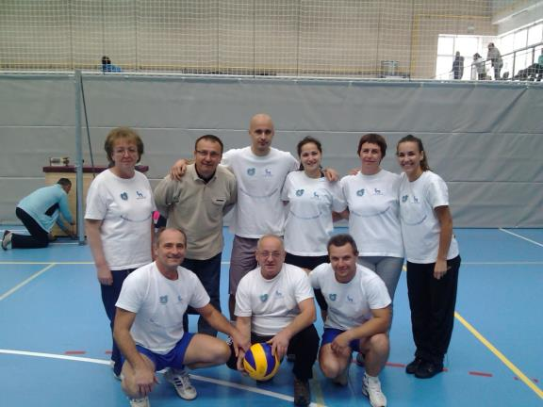
Odbojkaška ekipa OŠ Velika Mlaka

Slide 3
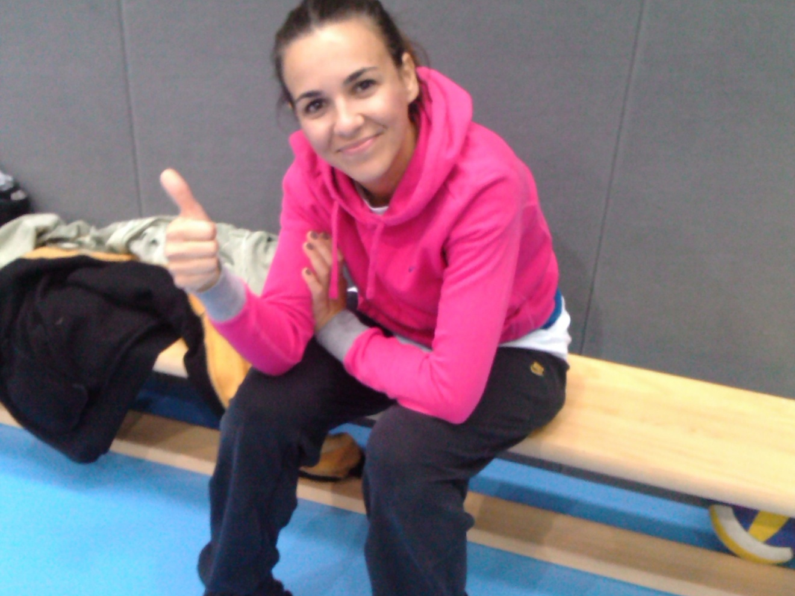
Palac za pobjedu…

Slide 4
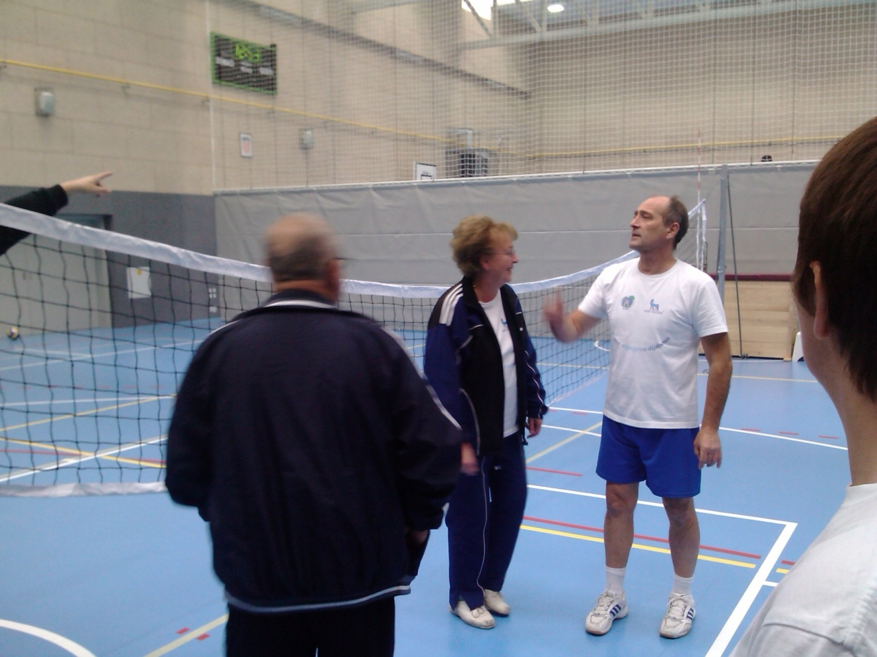
Dogovaranje taktike prije utakmice…

Slide 5
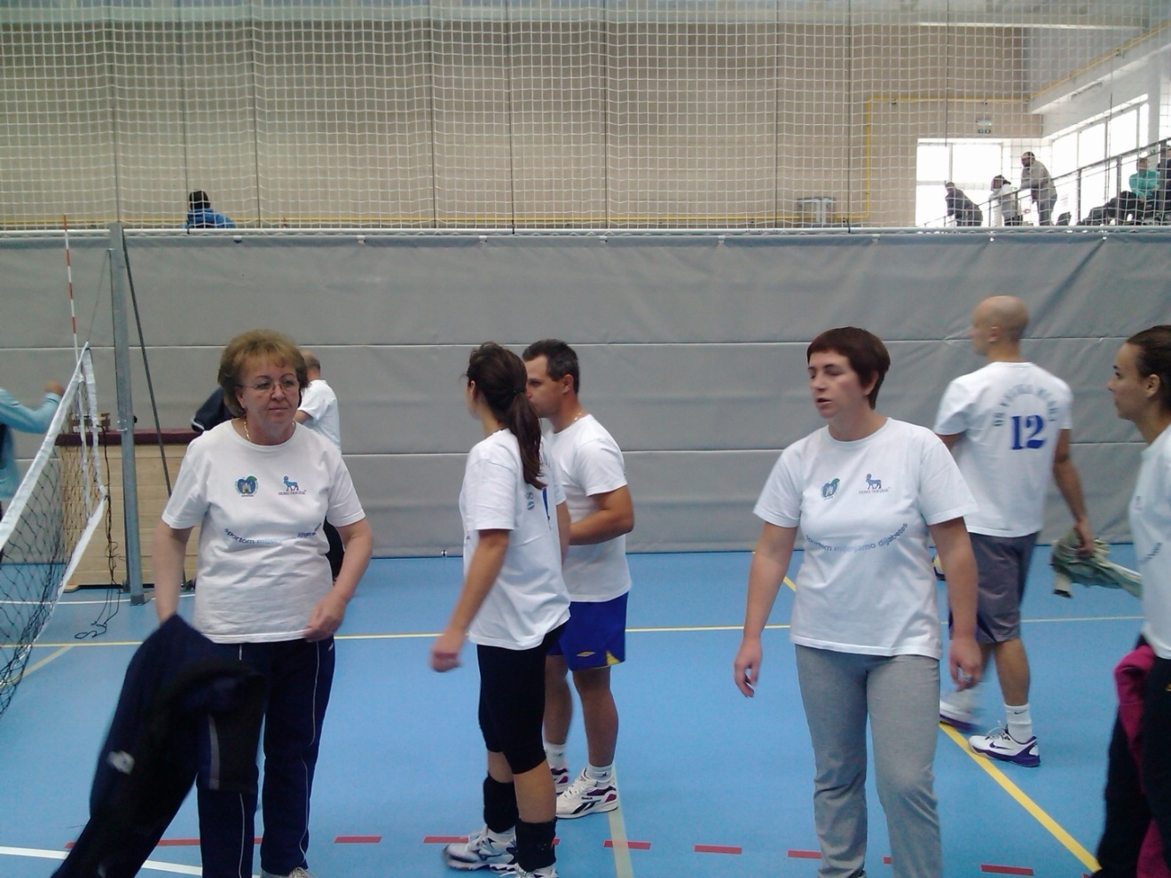
Raspored snaga za strašni okršaj…

Slide 6
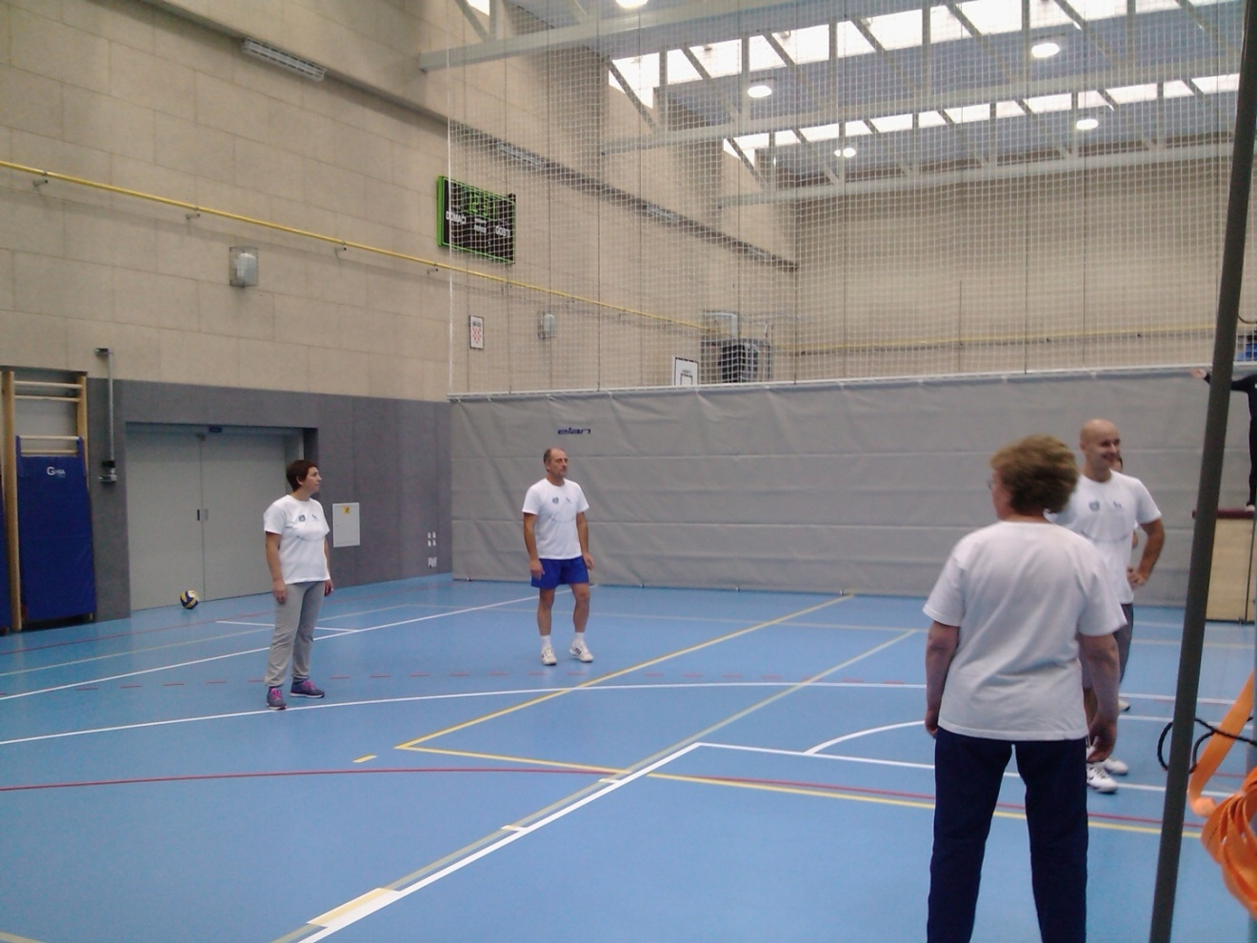
Slaganje formacije za bitku…

Slide 7
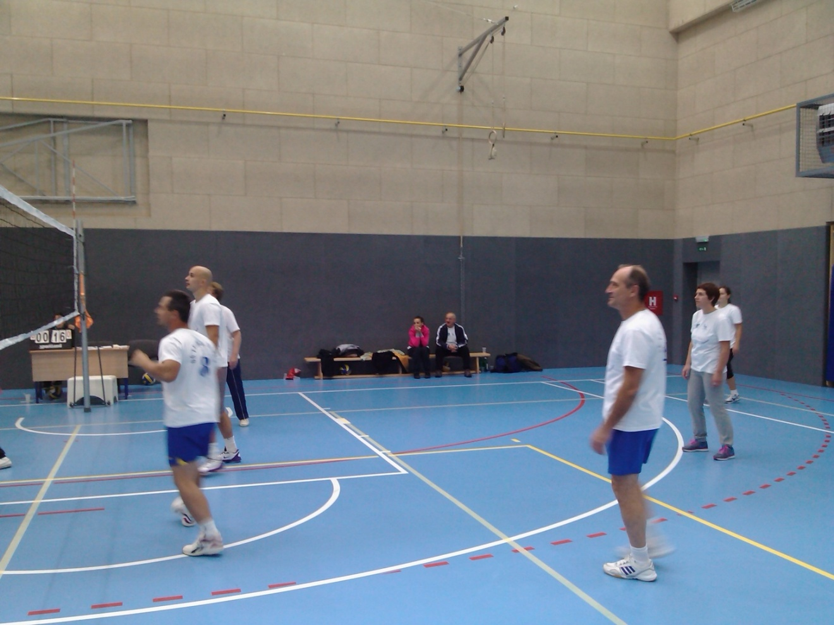
U očekivanju servisa …

Slide 8
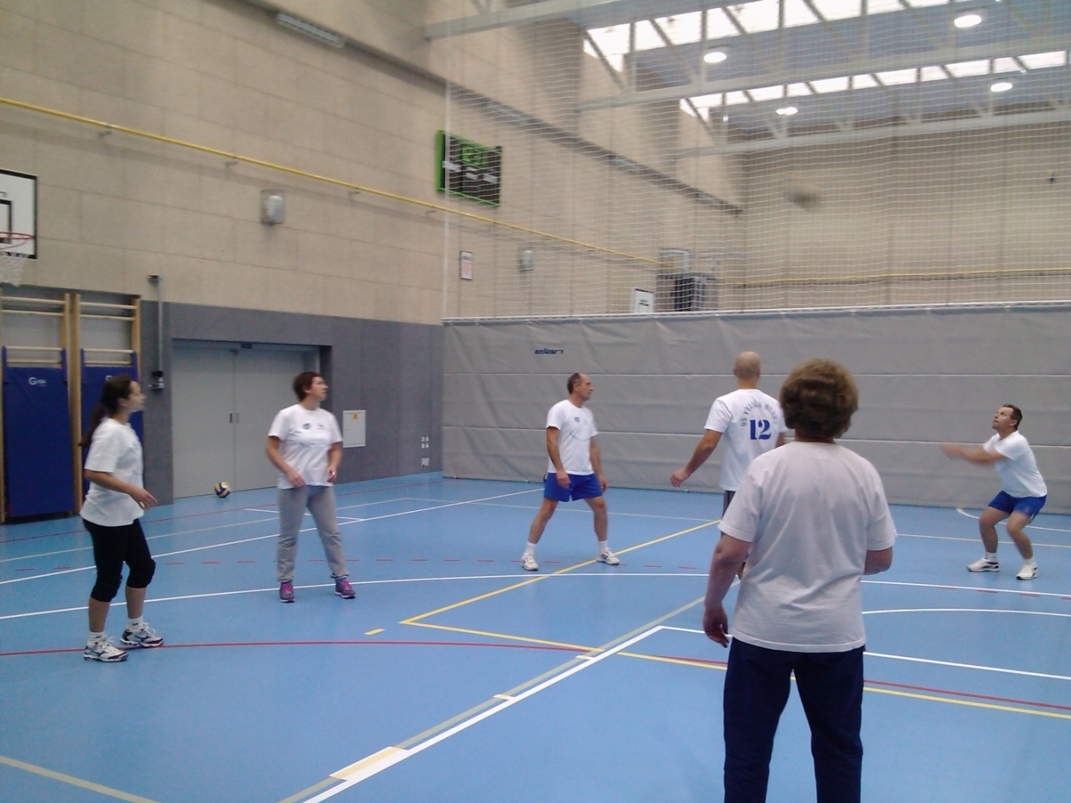
U žaru borbe…

Slide 9
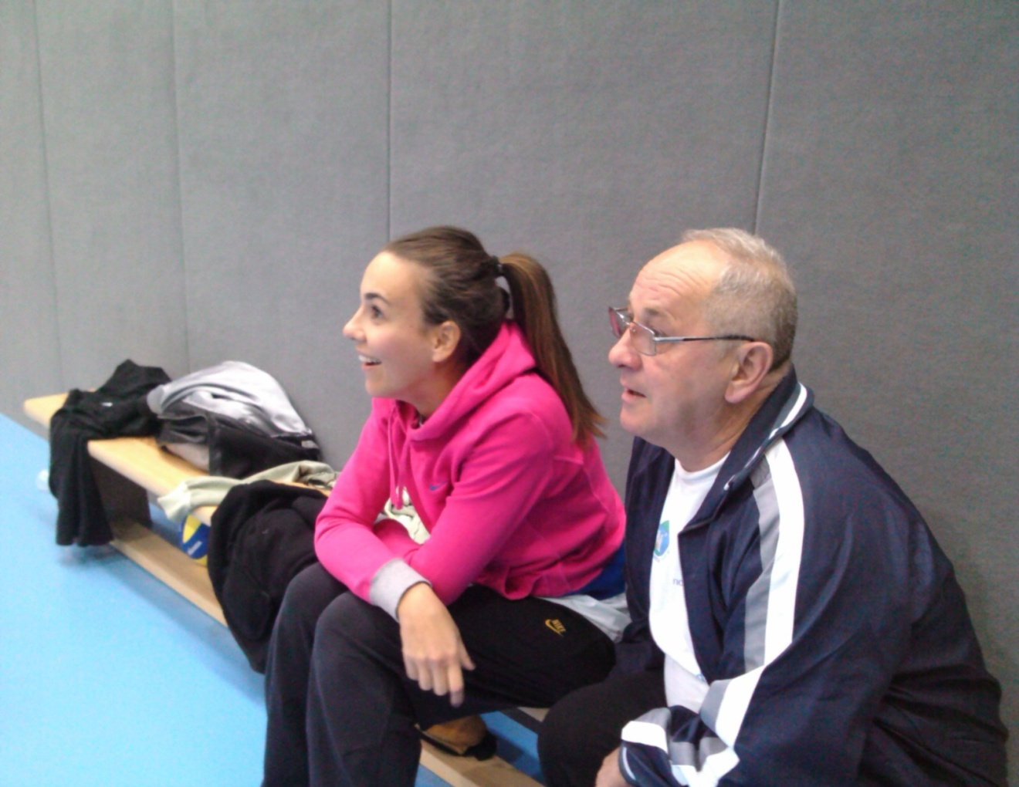
“Divljenje” igri ekipi OŠ Velika Mlaka !

Slide 10
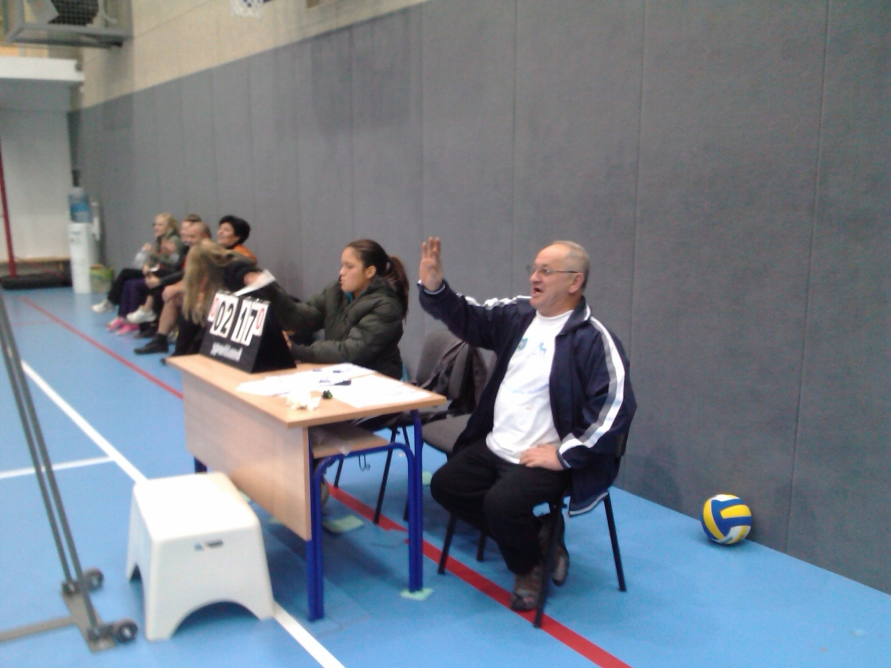
Zapisnički stol u akciji…

Slide 11
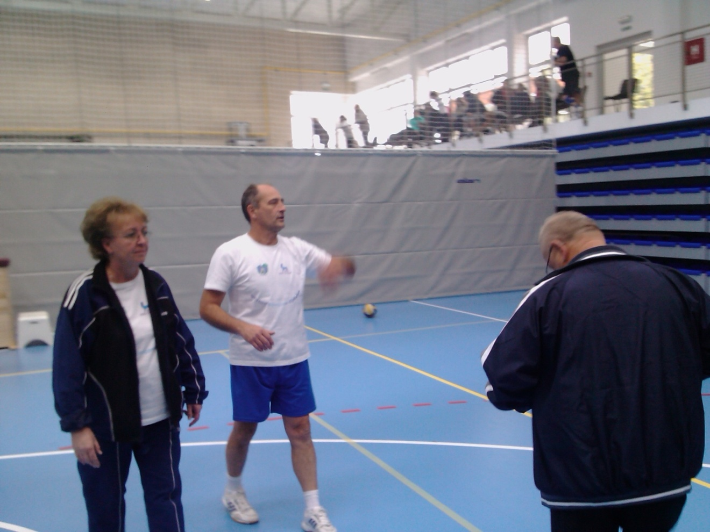
Dozivanje pomoći sa strane…

Slide 12
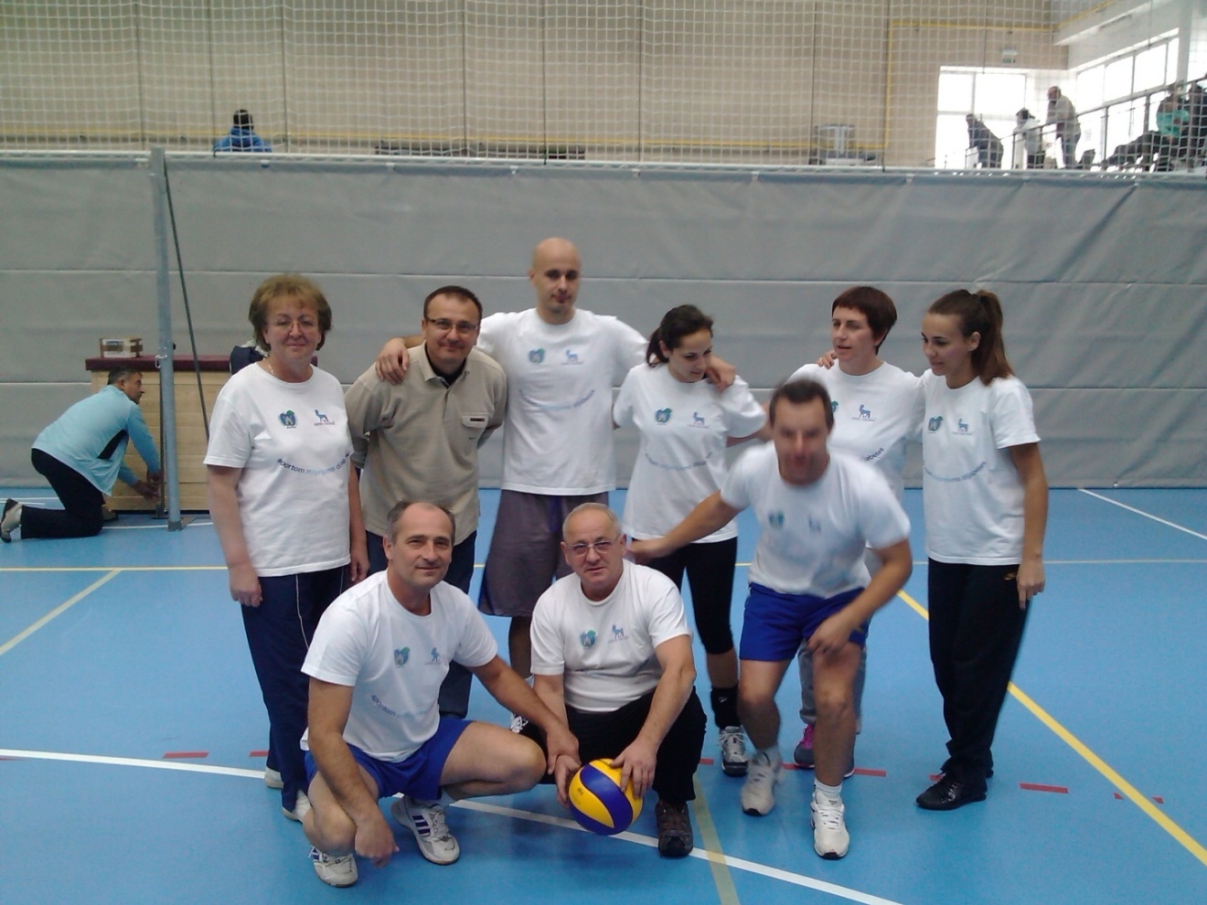
Radost pobjede !!!

